Slide 1
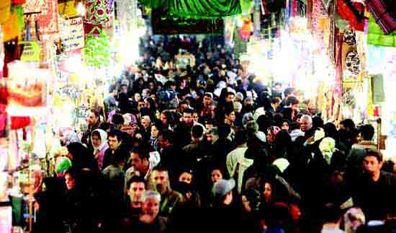
فصل ششم: جمعیت

Slide 2
1. تعريف جمعيت و جمعيت شناسي
مجموعه‌اي از انسانها كه در يك واحد جغرافيايي بطور مستمر و در قالب خانوار و خانواده زندگي کرده و شرايط ملي، قومي و سياسي واحدي دارند.
جمعيت:
علمي كه به مطالعه چگونگي تحول و حركات جمعيت‌ها در زمان و مكان مي پردازد، و پديده جمعيتي مثل باروري، ولادت، مرگ و مير و مهاجرت را بطور منظم بررسي نموده و امكان آگاهي از وضعيت و تحليل كمي و كيفي جمعيت را فراهم مي سازد.
جمعيت شناسي:
سياستگذاري و برنامه ريزي اقتصادي و اجتماعي و فرهنگي از اطلاعات جمعيت شناسي انجام مي‌شود.
ضرورت:

Slide 3
.2 روند تحولات جمعيتي در جهان
گذار اول
از اواسط قرن 17 م با پيشرفت علم پزشكي و كنترل بيماريها و كاهش نرخ مرگ و مير جمعيت رشد پيدا كرد.
تا اواسط قرن 16 م نرخ زاد و ولد و مرگ و مير سطح بالايي داشته است. رشد جمعيت: كم.
قرن 20: با تغييرات جدي در هنجارها، ارزشها و سبك زندگي در كشورهاي اروپايي و آمريكايي و تغييرات ناشي از آن جمعيت كاهش يافت.
قرن 18 با اشاعه ديدگاه بدبينانه مالتوس در زمينه رابطه اقتصاد و جمعيت مردم و دولتها به كاهش جمعيت تشويق شدند.
سطح جانشيني: به حداقل ميزان نرخ باروري متوسط گفته مي‌شود كه يك جمعيت بتواند به لحاظ تعداد نسل خود را باز توليد كند.

Slide 4
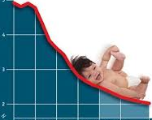
گذار دوم جمعيتي
زماني است كه روند كاهش نرخ زاد و ولد ادامه یافته و در نتيجه نرخ باروري كل به سطح جانشيني مي‌رسد. بنابراین سير رشد طبيعي جمعيت به تدريج به صفر رسيده و منفي مي‌شود.
اكنون بسياري از كشورها وارد گذار دوم شده‌اند.

Slide 5
3- ديدگاههاي مختلف درباره جمعيت
- پس از انقلاب صنعتي توماس رابرت مالتوس اقتصاددان انگليسي نظريه خود مبني بر محدود بودن منابع جهان و اينكه افزايش جمعيت به معناي كاهش دسترسي هر فرد به منابع غذايي و در نتيجه گسترش فقر و گرسنگي مي‌باشد و جوامع را دچار ركود مي‌كند، ارائه داد.
- تا اواخر قرن 18 جمعيت زياد مؤلفه مثبتي در اقتصاد و عامل تعيين كننده در اقتدار ملي و توان نظامي براي ملت‌ها و دولتها مطرح بود. به همين دليل جمعيت زياد بر جمعیت كم ترجيح داده مي شد.
- پس از آن صاحبنظران زيادي اين نظريه را نقد كردند و حتي خود او بعدها نظريات خود را تعديل كرد.

Slide 6
نقد نظريه:
نظريات جديد در حوزه علم اقتصاد افزايش جمعيت را يك فرصت جدي تلقي مي‌كنند.
افزايش جمعيت در صورتي كه با سياست‌هاي مناسب در حوزه آموزش و تحصيلات همراه شود سرمايه انساني متناسب با بازار كار فراهم ‌می‌گردد.

Slide 7
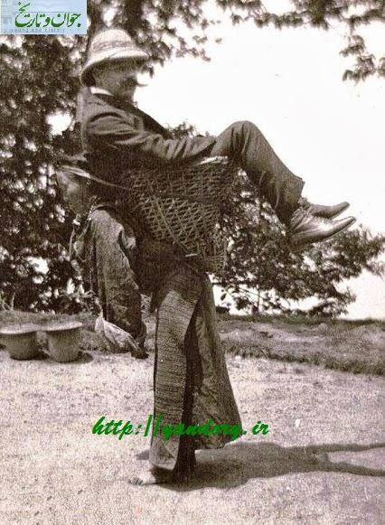
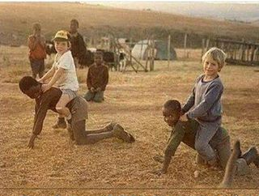
4- جمعيت و نظام سلطه
علت شكاف جهان سوم و توسعه يافته
تامين مواد خام
به مدد استعمارگري
نيروي كار فراوان
به مدد برده داري
به عدد اين دو در اروپا و آمريكا فرآيند رشد و توسعه شتاب گرفت

Slide 8
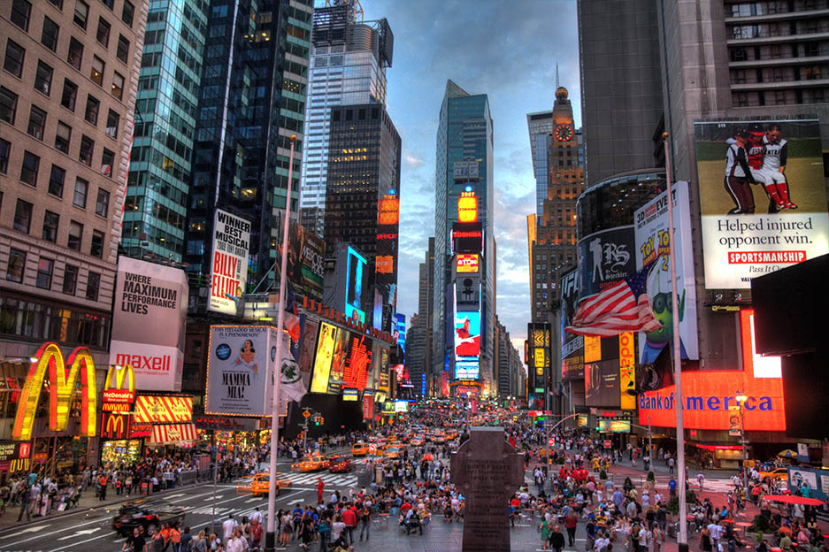
نيم قرن پيش كشورهاي پيشرفته در درون خود افزايش جمعيت و براي ديگران كاهش را تجويز كردند
روشهاي متعددي بر آن اتخاذ شد. نيروي انساني كارآمد، فعال و نخبه كشورهاي در حال توسعه به صورت هوشمندانه دست چين شده در قالب تحصيل يا مهاجرت در راستاي تامين منافع اروپا و آمريكا به خدمت گرفته مي شود.
تغيير ارزشها و باورها و اقناع مردم و رهبران كشورهاي ضعيف براي كاهش جمعيت
كشتارهاي مسلحانه، درگيري ها، جنگ ها، ترورها، شيوع بيماريهاي فراگير

Slide 9
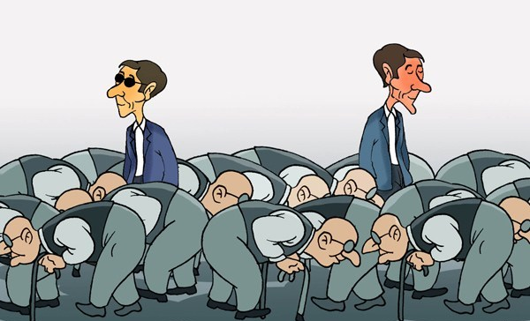
5- عوارض و چالشهاي كاهش جمعيت
و افزايش نرخ سالمندي:
الف- پيامدهاي اقتصادي:
كاهش نيروي كار جوان و فعال
كاهش توليدات و خدمات
جمعيت سالمندِ مصرف كننده، بالارفتن هزينه نگهداري سالمندان

Slide 10
ب- پيامدهاي فرهنگي و اجتماعي:
فرزندان كمتر و دشواری نگهداري سالمندان
شكاف نسلي
تك فرزندي بر هم خوردن نسبت و توازن جمعيتي
عوارض فرهنگي و اجتماعي

Slide 11
3- پيامدهاي سياسي امنيتي:
جمعيت يكي از شاخصه‌هاي قطعي اقتدار كشورهاست. كشوري كه جمعيت جوان داشته باشد زير سلطه نمي‌رود. ميزان تراكم در مناطق مرزي مهم است.

Slide 12
1- 500 سال قبل از ميلاد 40 تا 50 ميليون نفر
2- قرن 13 سرشماري نبوده است. حدود 8 تا 10 ميليون نفر در زمان اميركبير
3- قبل از قرن 14، 18/9 ميليون نفر
4- 1345: 25/7 ميليون نفر
5- 1355: 7 /33 ميليون نفر
6- 1365: 49 ميليون نفر
7- 1360: سياست كنترل جمعيت
8- 1365 تا 70: رتبه نخست كنترل جمعيت
9- 1385: 70 ميليون نفر
10- 1390: 75 ميليون نفر
6- سير تحولات جمعيت در ايران

Slide 13
7- ظرفيت و تراكم جمعيتي
3- شاخص جمعيتي در ایران 45 نفر در كيلومتر مربع است. در آسيا: 120 نفر در كيلومتر مربع.
1- ظرفيت جمعيتي: تعداد جمعيتي است كه يك محيط طبيعي با تمام خصوصياتش، نيازهاي آن را بطور كامل تامين كند.
4- گسترش نظام شهرنشيني و رشد سريع روند آن در كشور پيامدهايي داشته است. مثل مسكن، بيكاري، زيست محيطي، حاشيه نشيني. امكانات در كلان شهرها بطور ناعادلانه توزيع شده است.
2- ايران دومين دارنده منابع گاز. سومين دارنده منابع نفت. 2 درصد از كل منابع معدني دنيا. زمين كشاورزي و آب. اما يك درصد از كل جمعيت جهان را در خود جاي داده است.

Slide 14
8- پنجره جمعيتي
1- وقتي تعداد جوانان و افراد فعال در سنين كار بطور قابل توجهي بيشتر از سالمندان و جمعيت مصرف كننده باشد پنجره جمعيتي گفته مي‌ ‌شود.
2- اين پنجره فرصت مغتنمي براي كشور است چرا كه به آساني قابل تكرار نيست، شايد در عمر يك ملت، يكبار تکرار شود.
3- بررسي محققان گوياي اين است كه جهش اقتصادي مرهون استفاده از اين پنجره است.
4- ايران از سال 85 وارد اين پنجره جمعيتي شده (فرصت طلايي)

Slide 15
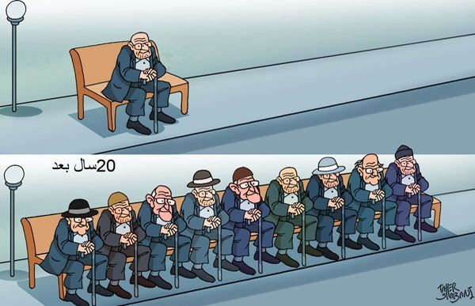
9- سياستهاي جمعيتي
رونق اقتصادي، پيشرفت علمي و تكامل فني و صنعتي هر جامعه با توانايي هوشي، دانش، كوشش و خلاقيت اعضاي آن ارتباط دارد.
هر جامعه همانطور كه براي سامان دادن منابع طبيعي برنامه‌ريزي مي‌كند براي پرورش جمعيت خود و بهره‌وري از توان جسمي و روحي آن نیز بايد برنامه ريزي كند.
تهيه اين برنامه مستلزم سياست جمعيتي است و اين امر جزء برنامه توسعه فرهنگي اجتماعي و اقتصادي كشورها تلقي مي‌گردد.

Slide 16
10- تجديد نظر در سياستهاي جمعيتي ايران
سياست كلي جمعيت مجمع تشخيص مصلحت توسط رهبر معظم ابلاغ شد.
آمار و ارقام ضرورت تجديد نظر در سياست‌هاي جمعيتي كشور را روشن مي‌كند.

Slide 17
1- افزايش نرخ باروري
2- رفع موانع ازدواج و تسهيل آن
3- تسهيلات برای مادران
7- احترام سالمندان
8- توانمندسازي جمعيت
4- تحكيم بنيان خانواده
9- توزيع جغرافيايي جمعيت
5- سبك زندگي اسلامي ايراني
10- تعادل جمعيت در شهر و روستا
6- اميد به زندگي
11- مديريت مهاجرت و.....

Slide 18
ناباروري
عدم توانايي زن يا مرد در بچه‌دار شدن.
1- علل ناباروري
دلیل آن مي‌تواند از مشكل فيزيولوژيك در زن يا مرد يا هر دو باشد.
40 درصد از مردان و 40 درصد از زنان، 10 درصد هر دو، و در 10 درصد هنوز مشخص نيست.
اكثر روشهاي درماني با درصد قابل توجهي از موفقيت در مراكز درماني مربوطه اجرا مي‌شوند. با تكنيكهاي جديد راه درماني براي ناباروري وجود دارد.

Slide 19
2- عوامل مؤثر بر ناباروري
1- تغذيه:
رژيم غذايي، فعاليت بدني متعادل و كنترل وزن در بارداري موثر است. و بر عكس.
2- مواد فريز شده:
با فريز شدن، سلنيوم مواد غذایی از بين مي رود و اين ماده در تقويت توليد مثل مؤثر است.
3- شرايط روحي:
استرس موجب كاهش تخمك‌گذاري است و افسردگي بر مغز اثرات نامطلوب دارد و موجب تغيير هورمون و ناباروري مي شود.
4- نوع لباس:
لباسهاي تنگ و چسبان مي تواند عامل ناباروري باشد.
5- ورزش:
با ورزش مي توان به تعادل وزني رسيد و هورمون ها متعادل مي شوند و بر عكس.

Slide 20
6- تكنولوژي: تابش طيف وسيعي از ميدان­هاي الكترومغناطيسي حاصل از وسايل برقي و امواج يكي از دلايل مهم ناباروري است.
7- مواد مخدر: اعتياد باعث كاهش رشد جنين زايمان زودرس و سقط و مشكلات تنفسي مي شود. مشروبات هم از جنبه رواني و هم از جنبه جسماني و رفتاري باعث تحريكات نامنظم جنسي مي گردد.
8- سيگار: نيكوتين ماده اي كه تصلب شرايين را تشديد نموده و موجب توليد اسپرم غير نرمال و ناباروري است.
9- مواد شيميايي: آفت كش ها و عادات غلط باعث كمبود آنتي اكسيدانها و جذب سرب از طريق آنها و سقط نوزاد می شود.
10- پيشگيري از بارداري: پيشگيريهاي موقت باعث ناباروري دائمي مي شود.
11- سن: زنان از سن 20 تا 24 سالگي بالاترين قابليت باروري را دارند. هر چه زودتر اتفاق بيافتد امكان نازايي كمتر است.

Slide 21
3- درمان ناباروري
1- تخمدانها بايد تخمك سالم آزاد كنند.
تشخيص علت
2- اسپرم بايد بتواند به لوله هاي فالوپ برسد.
3- با امتزاج آنها تخمك بارور مي شود.
4- تخمك بايد بتواند به ديواره رحم بچسبد تا تغذيه شود. هرگونه نارسايي در هر كدام از اين مراحل مي تواند باعث ناباروري شود.

Slide 22
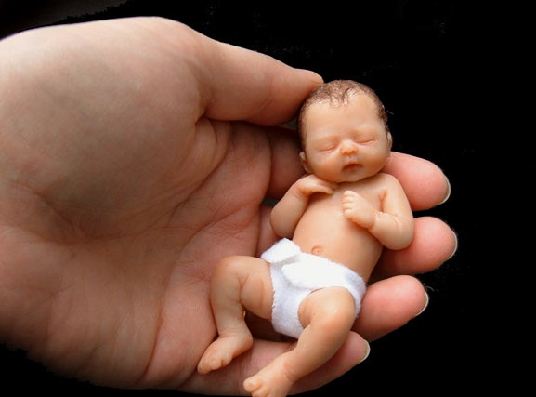
درمان
هورمون درماني
دارودرماني
عمل جراحي

Slide 23
تغيير روش زندگي :
كاهش وزن
اصلاح تغذيه
فعاليت فيزيكي منظم مثل ورزش و پياده‌روي.

